Slide 1


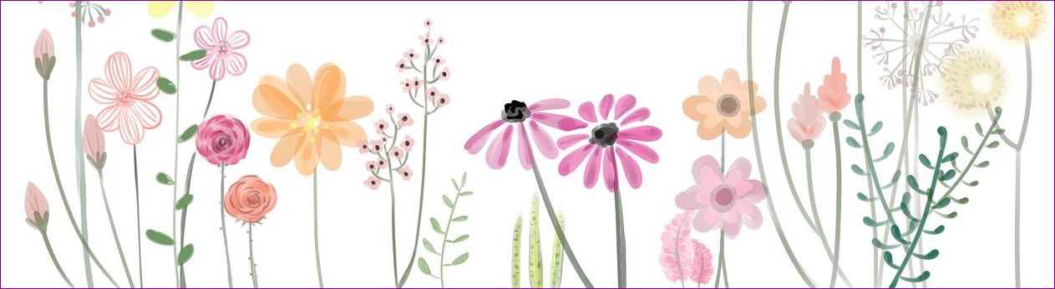
מדע וטכנולוגיה לכיתה ג
מצגת מלווה להוראה
שער: מפגשים עם צמחים
פרק שני: צמח חדש בא לעולם
Notes:
הפרק עוסק בשלב הנביטה במחזור החיים של הצמחים. התלמידים מתוודעים בתהליכי חקר מדעי למבנה הזרע, לתנאים הדרושים לנביטה ולתהליכי ההתפתחות של הנבט מן הזרע.

Slide 2


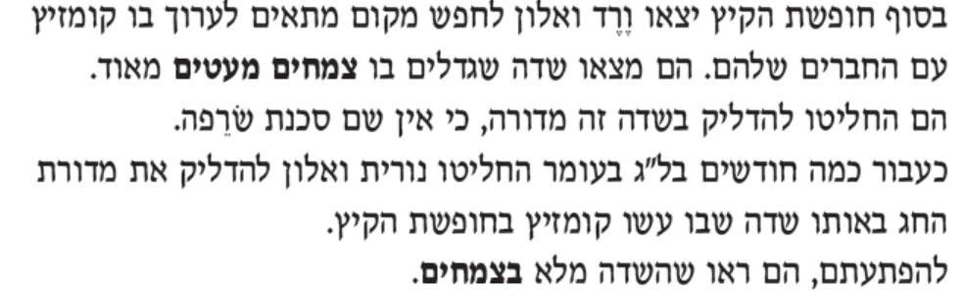
פתיחה: מהיכן הגיעו הצמחים בשדה?
עמוד 110
Notes:
האירוע הפותח את הפרק מציג תופעה מוכרת החוזרת על עצמה בשדות הבר של האקלים הים התיכוני (שקופית 2).
בחורף ובאביב מעטרים את השדות שלל צמחים (ירוקים ופורחים), ואילו בקיץ רוב הצמחים קמלים ומתייבשים, וחוזר חלילה.
סיפורם של ורד ואלון נועד לעורר תהייה כיצד ייתכן שלפתע צמחו צמחים רבים בשדה שהיה ריק למדי חודשים אחדים קודם לכן.
הדיון בשאלה זו עתיד לחשוף את הידע ואת התפיסות של הלומדים ביחס למושגים התרבות צמחים, זרעים ונביטה.
מומלץ להקריא את הסיפור ולאחר מכן להציג את שקופית 3 ולקיים שיח באמצעות שאלות כגון: כיצד נראה השדה בקיץ? כיצד נראה השדה בחורף? מהו ההסבר האפשרי להבדלים? – כאשר שקופית 4 מוקרנת.

Slide 3

מהיכן הגיעו הצמחים לשדה?
בקיץ
באביב
(ל"ג בעומר)
Notes:
לאחר הקראת הסיפור (שקופית 2)) מקרינים את שקופית 3 ומקיימים שיח באמצעות שאלות כגון: כיצד נראה השדה בקיץ? כיצד נראה השדה בחורף? מהו ההסבר האפשרי להבדלים? – כאשר שקופית 4 מוקרנת.

Slide 4

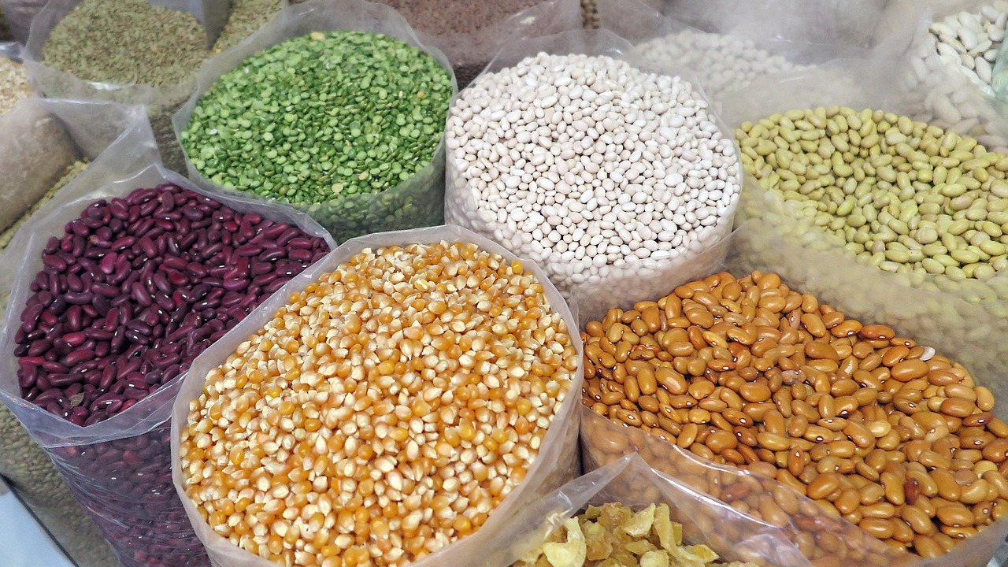
משימה: אילו תכונות יש לזרעים?
חלק א: תכונות של זרעים
תצפית בזרעים בעמוד 112.
מקור התמונה: pixabay
Notes:
המשימה מרחיבה את משמעות העיקרון הביולוגי אחידות ושוני בהקשר לזרעים. התצפית מכוּונת לשאלת חקירה נוספת: מה הקשר בין מבנה הזרעים לבין ההתרבות של הצמחים?
במשימה שלושה חלקים. החלק הראשון עוסק בהכרת תכונות של זרעים, החלקים השני והשלישי מוקדשים להכרת מבנה הזרע ותפקודי אבריו.
המשימה מזמנת חקירה של תכונות הזרעים ומבנה הזרעים באמצעות תצפית והוראה מפורשת של מיומנות החשיבה מיון. התלמידים ממיינים זרעים שונים ומגיעים למסקנות אודות המגוון. חשוב להביא את הלומדים למודעות אודות החשיבות שיש לשימוש במיומנות החשיבה מיון להבניית הכללות במדע.
מיון הזרעים בכל פעם על פי תכונה אחרת ממחיש שלזרעים יש תכונות אחדות, וכי כל זרע יכול להשתייך לקבוצת מיון אחרת בהתאם
לתכונה שהמיון נערך על פיה. בעקבות תהליכי המיון חשוב לוודא שהלומדים הגיעו למסקנות המתבקשות בדבר הדומה והשונה בין זרעים.

Slide 5
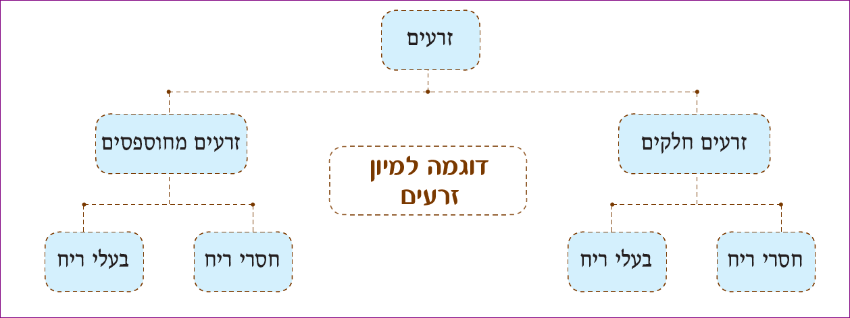
מיון זרעים
Notes:
במשימה מוצגת דוגמה של מארגן גרפי (תרשים) של מיומנות החשיבה מיון ודוגמה למיון זרעים שנקודת המוצא שלו הוא המרקם של זרעים.

Slide 6

חלק ב: מגלים את מבנה הזרע (עמוד 113)
מידעון: מבנה הזרע
עובר
זרע
קליפה
עובר
נצרון
מלאי מזון
שורשון
Notes:
לפני עריכת התצפית חשוב להציג לתלמידים את האיורים של מבנה הזרע.
הידע המוקדם עתיד לסייע להם לזהות את אברי הזרע בתצפית.
לאחר הקריאה התלמידים מוזמנים לערוך תצפית על זרעים שונים ולזהות את אברי הזרע .

Slide 7
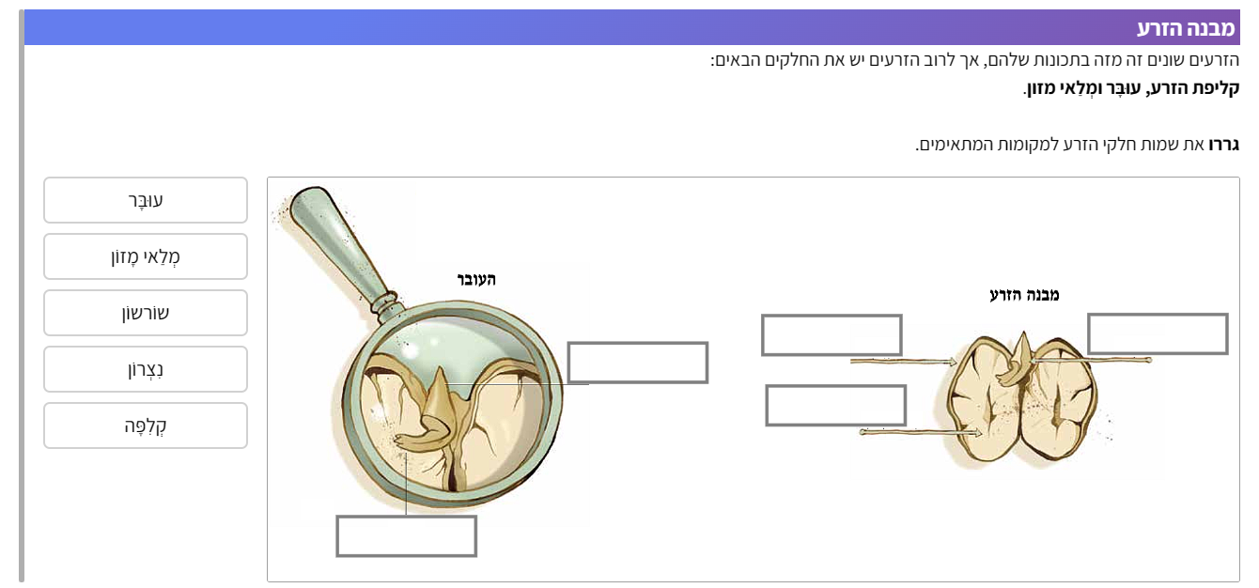
Notes:
תרגול: באתר במבט מקוון, בספר הדיגיטלי, בעמוד 113, משימה מתוקשבת מבנה הזרע.

Slide 8

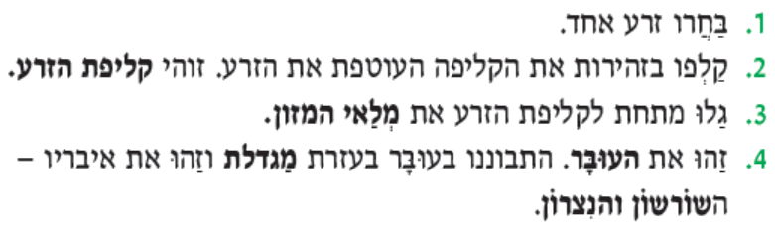
חלק ג: חוקרים את מבנה הזרע (עמוד 114)
תצפית על מבנה הזרעים
Notes:
חקירת מבנה הזרע בזרעים שונים מביאה להבניית עקרון האחידות במבנה הזרעים (קליפה ועובר).
במשימה זו הלומדים חוקרים באמצעות תצפית מונחית את מבנה הזרע. לביצוע המשימה יש להשרות את הזרעים במים כדי לרכך אותם. הכרת אברי הזרע נעשית מבחוץ כלפי פנים: תחילה מזהים את קליפת הזרע העוטפת את הזרע; מתחת לקליפה מתגלה מלאי המזון; לידו נמצא העובר; ואם נתבונן בעובר בעזרת מגדלת, נוכל להבחין בשורשון ובנצרון. לצורך יצירת הכללה בדבר המבנה של זרעים (עקרון האחידות) ובדבר השוני ביניהם חשוב לבצע את התצפית בזרעים שונים, לערוך השוואה ולהסיק על הדומה (אילו איברים יש בכל הזרעים שבדקנו) ועל השונה (במה הזרעים ואיבריהם שונים זה מזה).
שימו לב: חשוב להביא את הלומדים למודעות מדוע חשובה עריכת התצפית על זרעים אחדים ולא להסתפק בעריכת תצפית על זרע אחד.

Slide 9
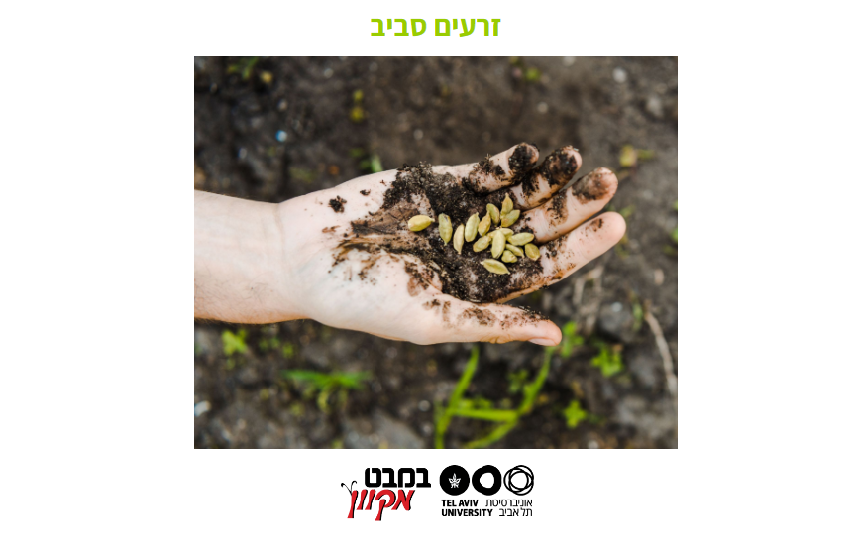
Notes:
תרגול והמחשה: באתר במבט מקוון, יחידת התוכן לכיתה ג (עולם היצורים החיים).
המשימה זרעים סביב עוסקת במבנה הזרע, בדמיון ובשוני בין זרעים מסוגים שונים.

Slide 10
מזרעים לנבטים
משימה: מים ונביטה
חלק א: מה קורה לזרעים כאשר מרטיבים אותם במים? (עמוד 115)
ניסוי
Notes:
הפרק מזמן הוראה מפורשת של כלי החקר המדעי ניסוי. בפרק זה התלמידים מתנסים בניסוי פשוט (ללא בידוד משתנים) במטרה להתמקד בתהליך הנביטה עצמו ובנחיצות המים לקיומו. בחלק א של המשימה מבצעים ניסוי שמטרתו לבדוק מה קורה לזרעים לאחר שמרטיבים אותם במים.
התלמידים מתנסים בביצוע ניסוי באמצעות הוראה מפורשת של מיומנות החקר המדעי על פי השלבים הבאים: ניסוח השערה, עריכת ניסוי, תיאור תוצאות והסקת
מסקנות. מומלץ להקרין את השקף ולהציג את התמונה של מערכת הניסוי.
המטרה של הוראה מפורשת של מיומנויות היא להביא את התלמידים למודעות אודות המיומנויות שהופעלו בהיבטים הבאים: מהי המטרה של המיומנויות? מתי משתמשים במיומנות? כיצד מבצעים את המיומנות? כיצד תורמת המיומנות ללמידה?

Slide 11

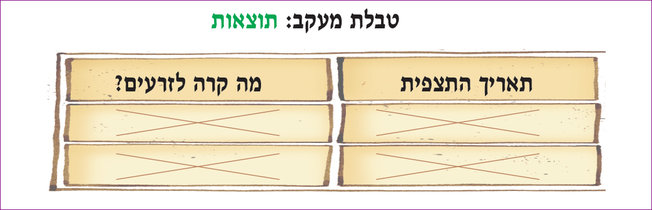
חלק ב: מה קורה לזרעים שתפחו בכלי? (עמוד 116
Notes:
בחלק זה של המשימה הלומדים מתבקשים לערוך מעקב אחר המתרחש במערכת הניסוי ולתעד את התוצאות בטבלת מעקב. בחלק זה חשוב להקפיד שהלומדים מבחינים בין תוצאות (מה רואים?) ומסקנות (מה לומדים מהתוצאות?).

Slide 12

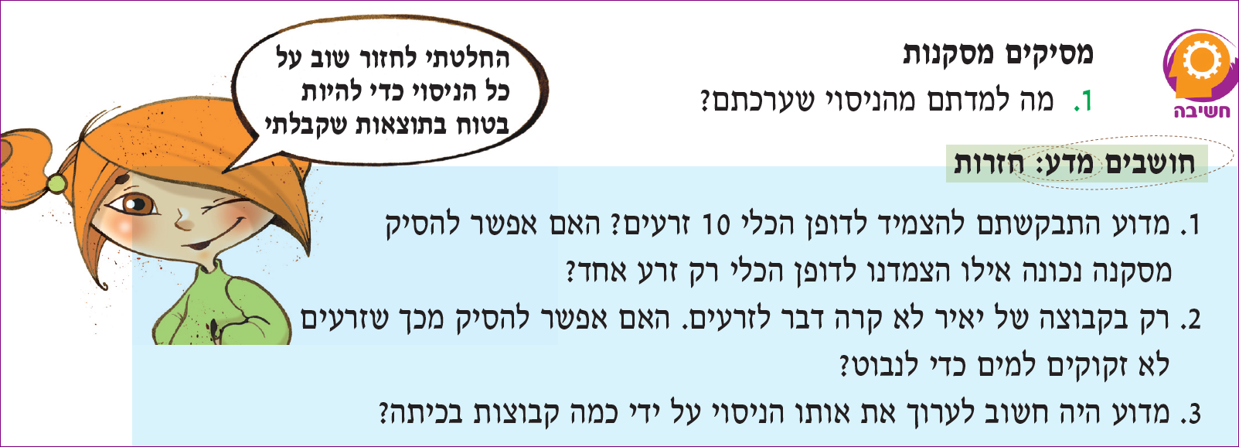
חושבים מדע: חזרות
Notes:
חזרות בתצפיות וניסויים חשובות כדי למנוע שגיאות מדידה והפרעות לא צפויות וכדי לוודא שהתוצאות אינן מקריות.
פיתוח חשיבה מדעית
חזרות אפשר לבצע במספר אופנים:
א. חזרה על ביצוע המדידה במספר פעמים, בתנאים זהים וחישוב ממוצע המדידות;
ב. ריבוי פריטים: מודדים פריטים אחדים בתנאים זהים ומחשבים את הממוצע בין המדידות;
ג. הדירות: מבצעים את הניסוי/תצפית פעם נוספת, בתנאים זהים ומחשבים את הממוצע בין התוצאות בשני הניסויים.
אם יש הבדלים ביניהם מבצעים פעם שלישית ומחשבים את הממוצע בין שלושתם.

Slide 13
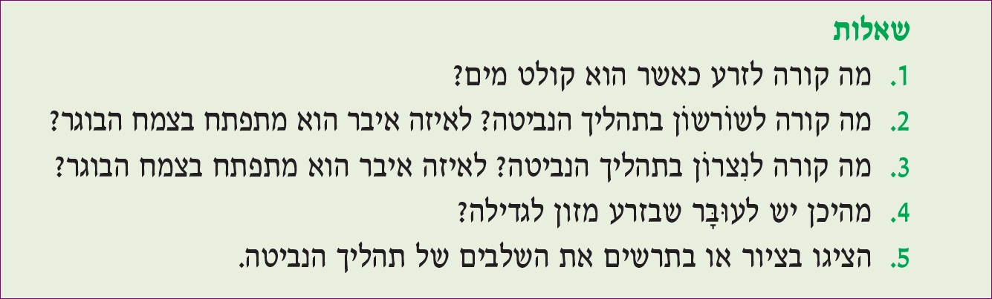
משימה: זרעים נובטים
המשגה באמצעות קטע המידע זרעים נובטים (עמוד 117)
Notes:
קטע המידע והשאלות הנלוות אליו נועדו לסייע בהמשגת תהליך הנביטה ולניסוח הקשר שבין תהליך הנביטה למרכיב הסביבתי מים.
אפשר לבקש מהילדים להתאים את המשפטים המתארים את תהליך הנביטה בקטע המידע לאיורים.

Slide 14


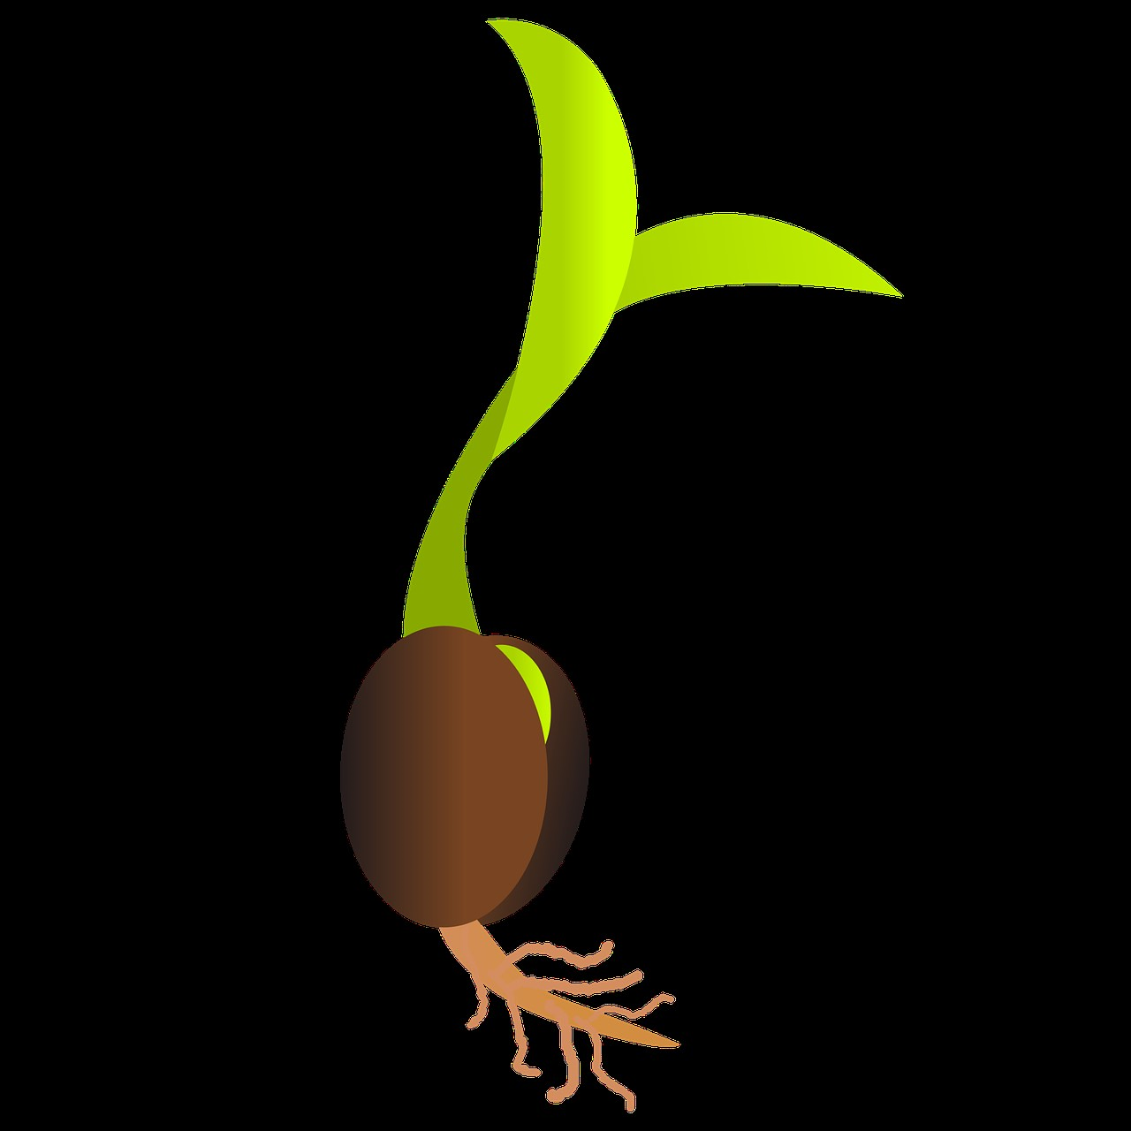
אברי הנבט
Pixabay מקור:
Notes:
תמונת נבט להמחשה

Slide 15
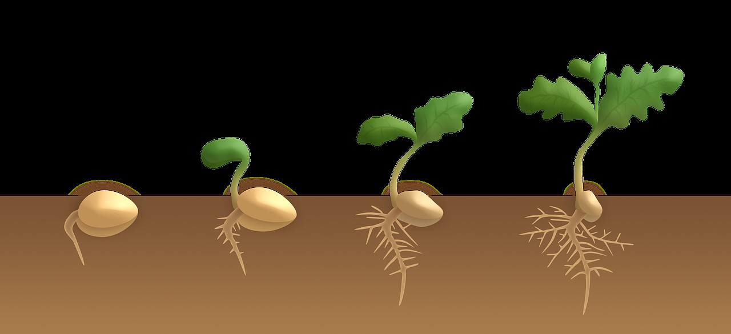
תהליך הנביטה
Pixabay: מקור התמונה
Notes:
תמונה של תהליך הנביטה להמחשה

Slide 16
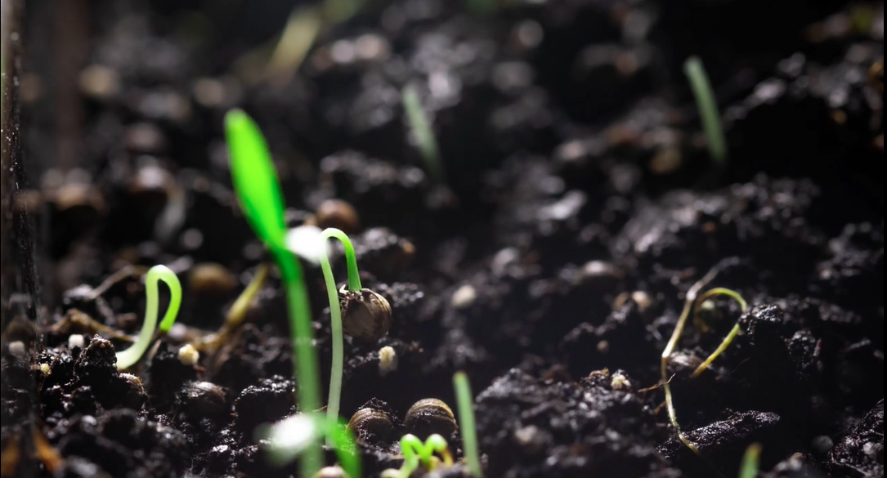
נביטה
זרעים נובטים
Notes:
מומלץ לסכם את המשימה באמצעות הקרנת הסרטון הממחיש את תהליך הנביטה.

Slide 17
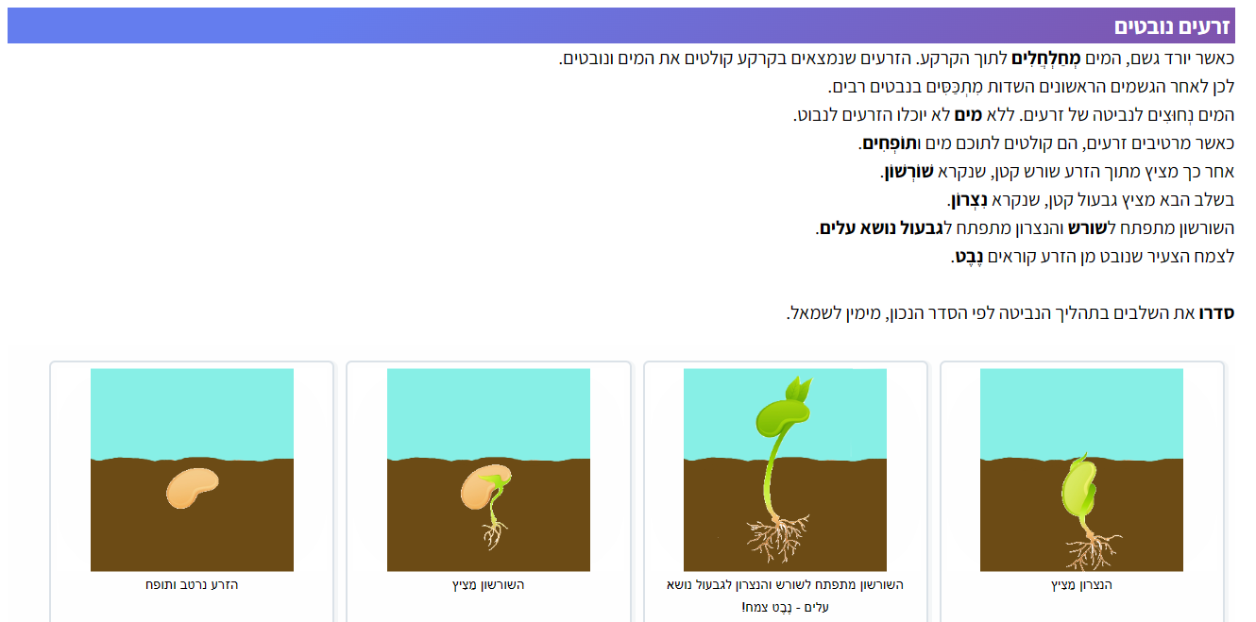
Notes:
תרגול: באתר במבט מקוון, בספר הדיגיטלי, בעמוד 117, משימה מתוקשבת זרעים נובטים.

Slide 18

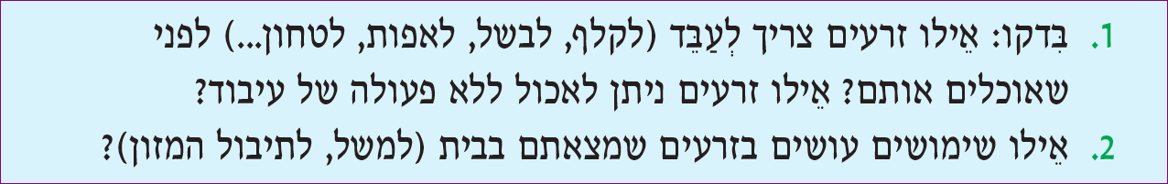
חושבים ועושים טכנולוגיה
(עמוד 118)
אוכלים זרעים
Notes:
החלק הראשון נועד להציג את השימושים שאנו עושים בזרעים. חלקם אנו אוכלים ללא עיבוד (לדוגמה: אגוזים, שקדים), חלקם צריך לעבד על ידי בישול (לדוגמה: אורז, חיטה, חמצה, עדשים), חלקם צריך לטחון (לדוגמה: חיטה, שעורה, תירס). מומלץ לערוך בכיתה תערוכה של זרעי מאכל על פי צורת העיבוד.

Slide 19
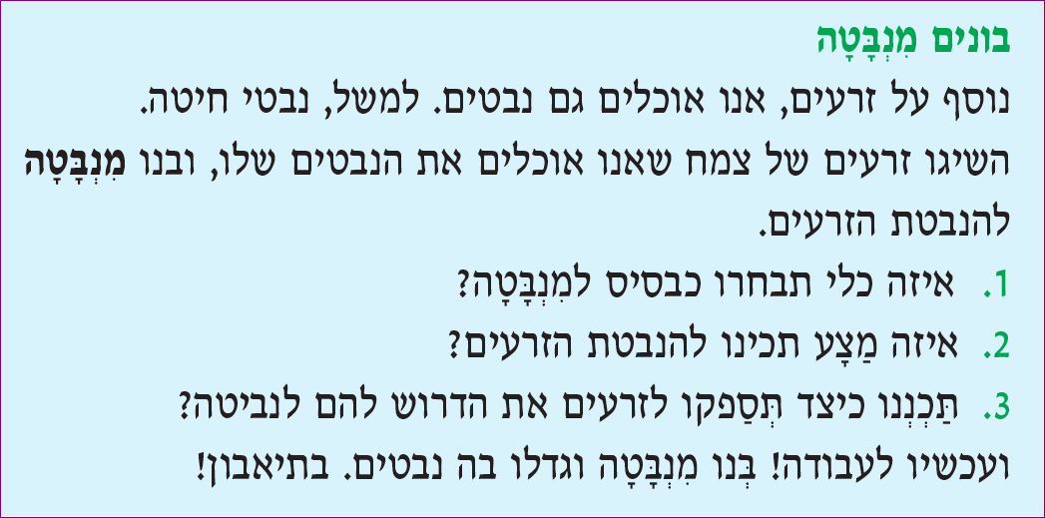
חושבים ועושים טכנולוגיה (עמוד 118)
Notes:
בפעילות זו התלמידים מתבקשים לתכנן מנבטה לגידול נבטים למאכל על בסיס הידע המדעי שרכשו אודות התנאים הדרושים לגידול צמחים.
חשוב ללוות את תהליך התכנון והיצירה בשאלות, כגון: אילו סוגי זרעים תנביטו? באילו כלים וחומרים תשתמשו? מהו התפקיד של כל מרכיב? מה תספקו לזרעים כדי שינבטו? האם המנבטה שבניתם עונה על התפקיד שהגדרתם? האם תרצו לשפר את המנבטה?.
זוהי דוגמה ליחסי גומלין בין מדע וטכנולוגיה.

Slide 20
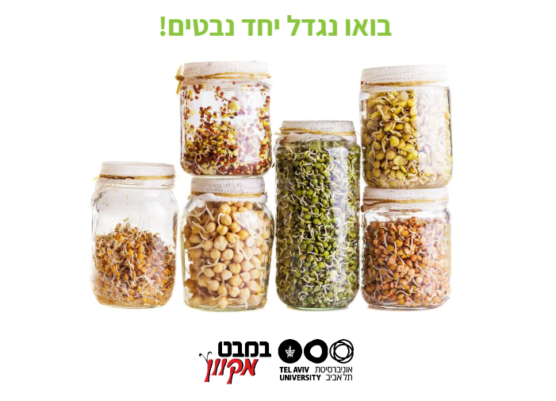
Notes:
באתר במבט מקוון, יחידת התוכן לכיתה ג (עולם היצורים החיים).
במשימה בואו נגדל נבטים! התלמידים מנביטים זרעי מאכל שונים ועוקבים אחר התפתחות הנבטים.

Slide 21
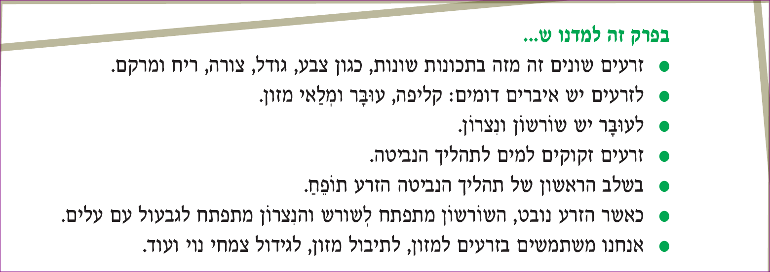
סיכום: עקרונות, תופעות ותהליכים
Notes:
מסכמים את הפרק באמצעות היגדי הסיכום. מומלץ להפוך את היגדי הסיכום למשפטי השלמה. ראו דוגמה.
זרעים שונים זה מזה בתכונות שונות, כגון: __________, __________, __________, __________, __________.
לזרעים יש איברים דומים: __________, __________, __________.
לעובר יש : __________, __________.
זרעים זקוקים ל__________, לתהליך הנביטה.
בשלב הראשון של תהליך הנביטה הזרע __________.
כאשר הזרע __________, השורשון מתפתח ל__________, והנצרון מתפתח לגבעול עם __________.
אנחנו משתמשים ב__________, למזון, לתיבול מזון, לגידול צמחי נוי ועוד.

Slide 22
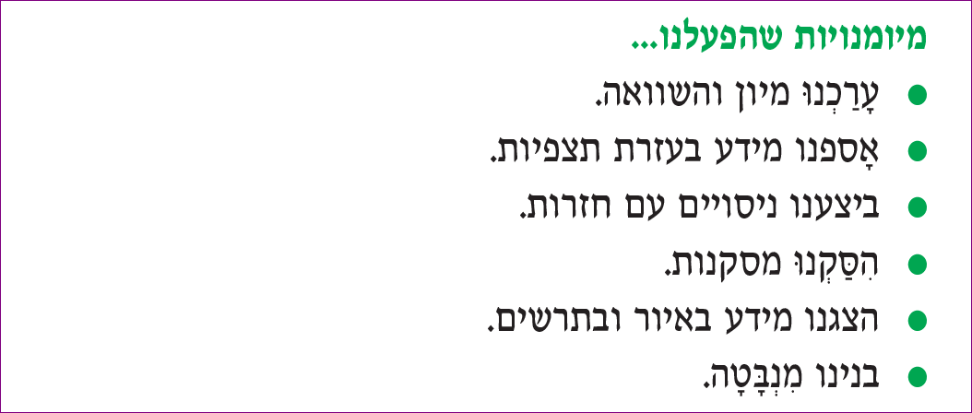
סיכום: מיומנויות
Notes:
מביאים את התלמידים למודעות אודות המיומנויות שנלמדו ולציין את ההקשר של השימוש במיומנויות.
דוגמאות:
מיינו זרעים וערכנו השוואה ביניהם למציאת הדומה והשונה.
הסקנו מסקנות מתוצאות הניסוי.

Slide 23

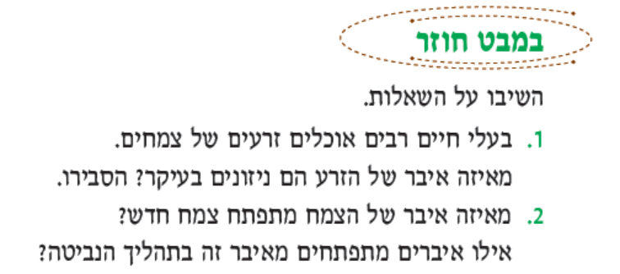
Notes:
השאלות בתבנית זו נועדו לבדוק ביצועי הבנה של הלומדים אודות מה שנלמד בפרק.
אפשר להשתמש בשאלות/המשימות שמופיעות בתבנית במבט חוזר למטרות של הערכה מעצבת.
בניגוד להערכה מסכמת שהיא הערכה לצורך סיכום שלב הלמידה.
הערכה מעצבת היא הערכה שבמסגרתה קיים משוב מתמיד ומתחולל תהליך למידה מתמשך.

Slide 24
תם ולא נשלם
מצגת מלווה להוראה
עוברים לפרק השלישי:
צמחים גדלים

